Slide 1
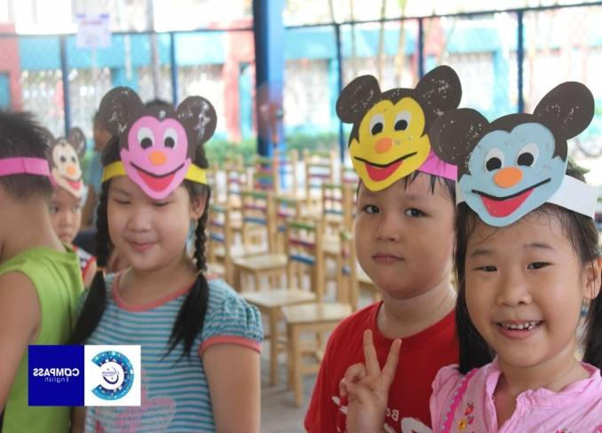
CHỦ ĐỀ 3: NGÀY HỘI HÓA TRANG

Slide 2
1.Tìm hiểu
CHỦ ĐỀ 3: NGÀY HỘI HÓA TRANG ( 2 tiết )
Quan sát hình 3.1, để tìm hiểu về mặt nạ:
+ Em thấy mặt nạ thường là hình gì?
+ Mặt nạ nào được dùng trên sân khấu? Mặt nạ nào được dùng trong lễ hội?
+ Mặt nạ thường được làm bằng chất liệu gì?
+ Mặt nạ thường có hình gì? Cách trang trí, màu sắc như thế nào?

Slide 3
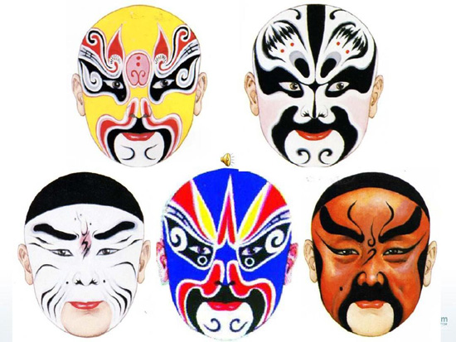
MẶT NẠ SÂN KHẤU

Slide 4
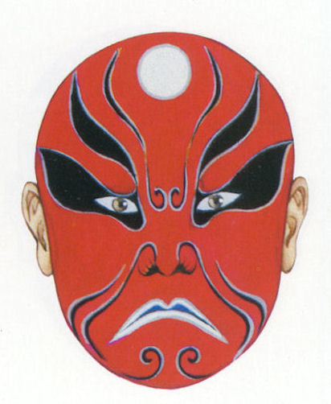
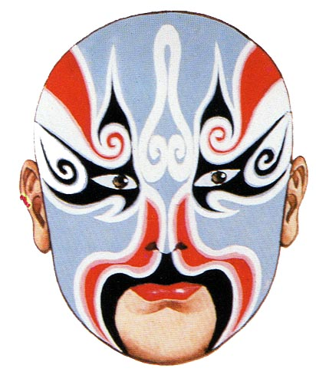
Trên sân khấu mặt nạ thể hiện nhân vật: Thiện- Ác

Slide 5
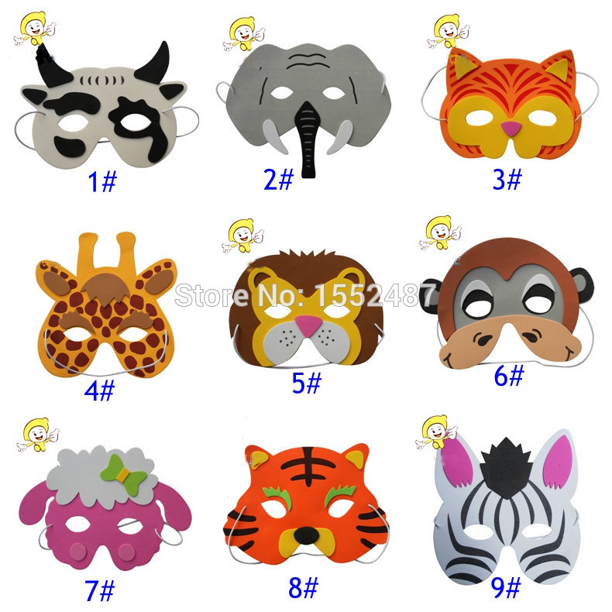
MẶT NẠ LỄ HỘI

Slide 6
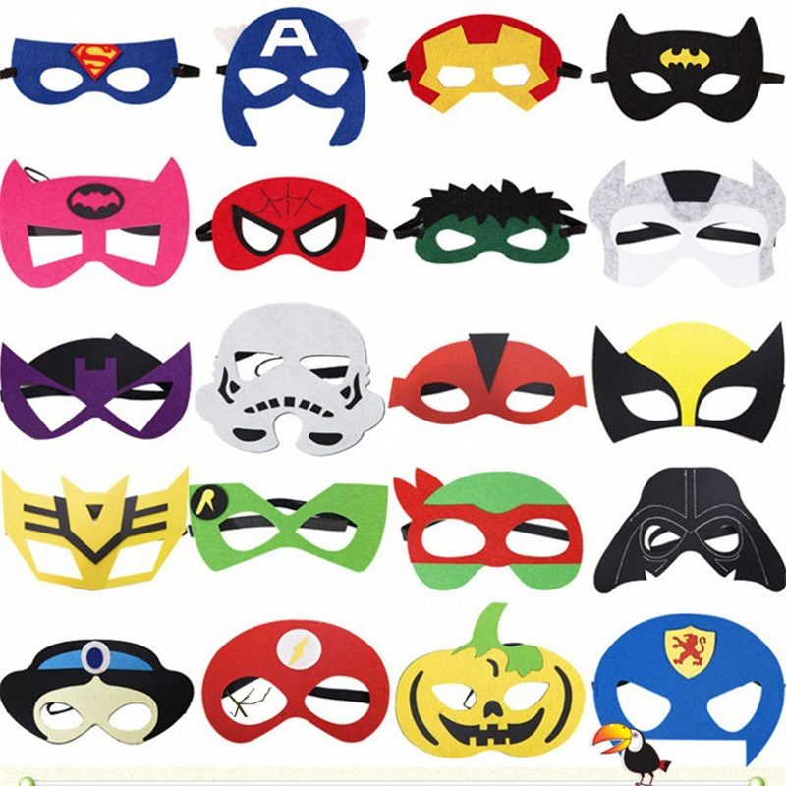

Slide 7
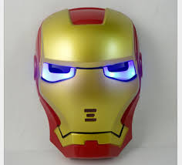
CHẤT LIỆU NHỰA

Slide 8
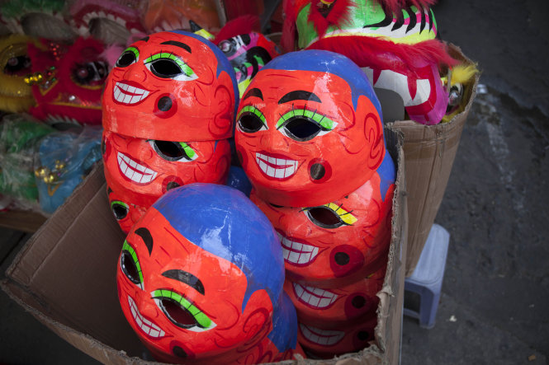
CHẤT LIỆU TRE NỨA, GIẤY BỒI, NILON ( MẶT NẠ 3 CHIỀU)

Slide 9
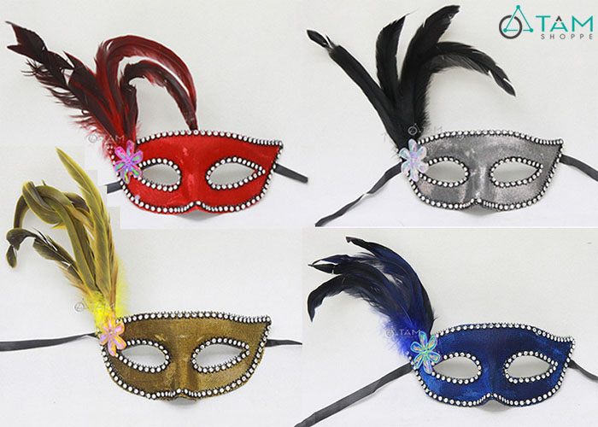
CHẤT LIỆU VẢI, CÁC LOẠI HẠT, LÔNG ĐỘNG VẬT,…..

Slide 10
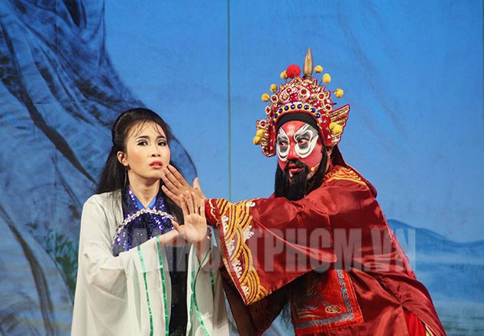
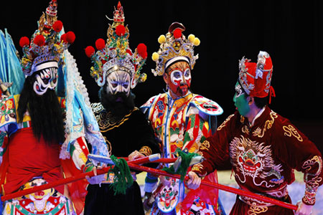
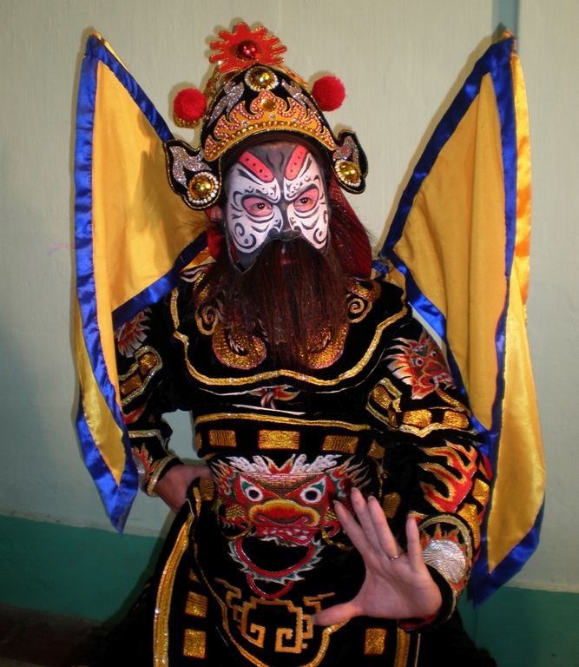
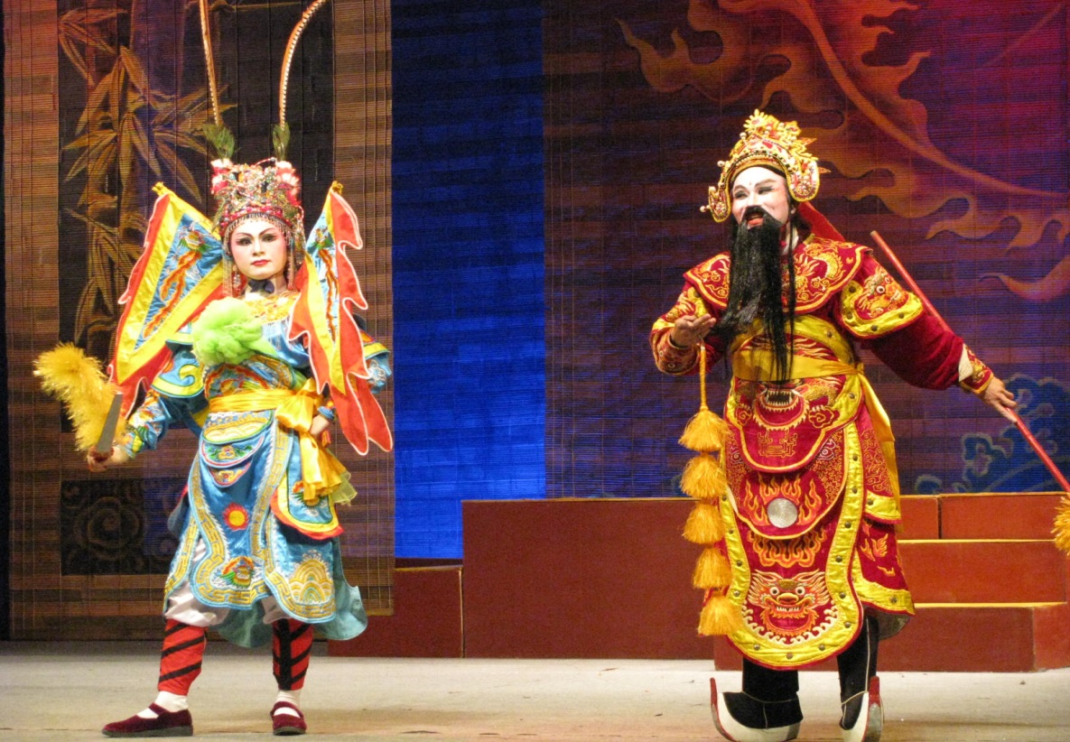

Slide 11
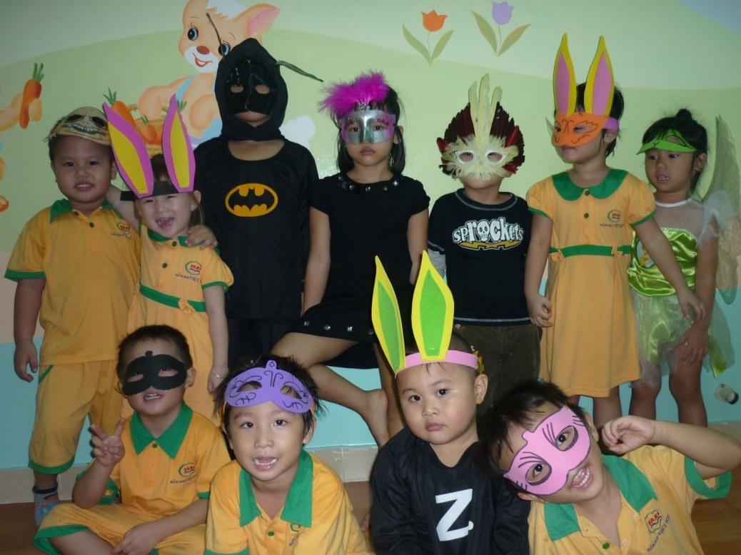
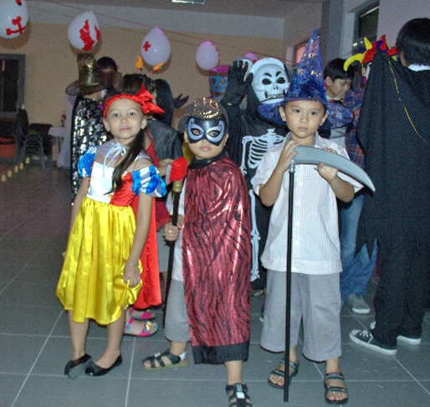
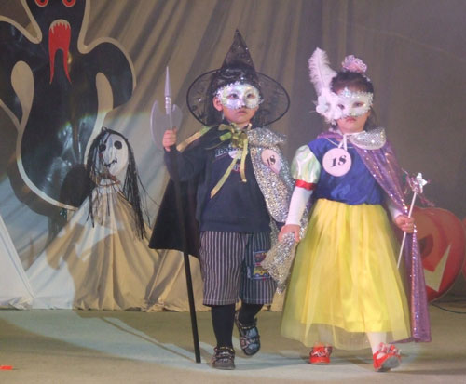
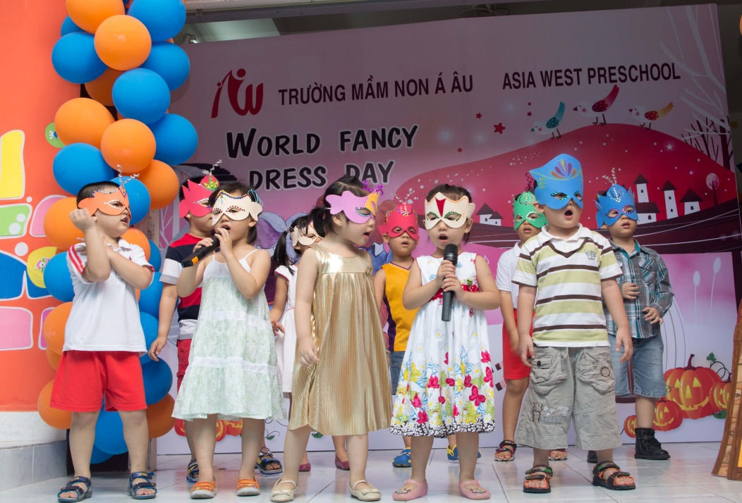

Slide 12
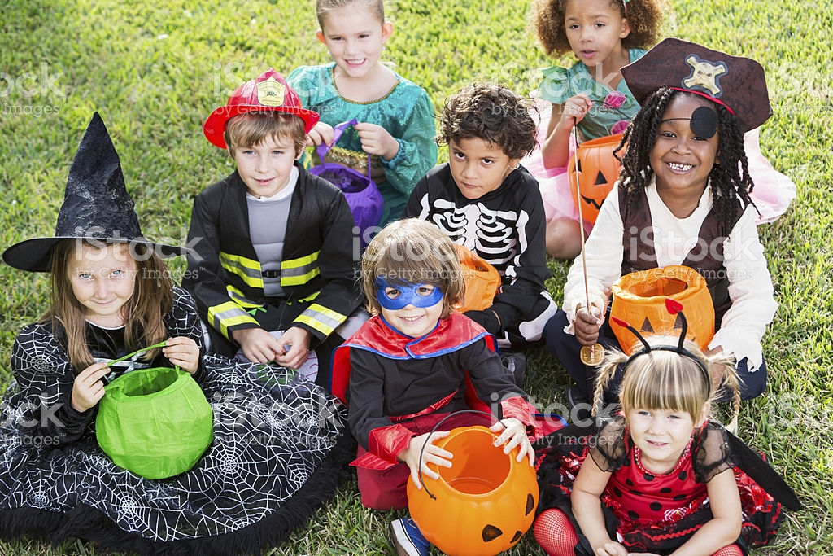
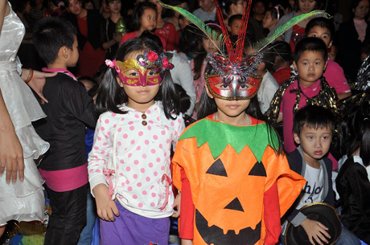
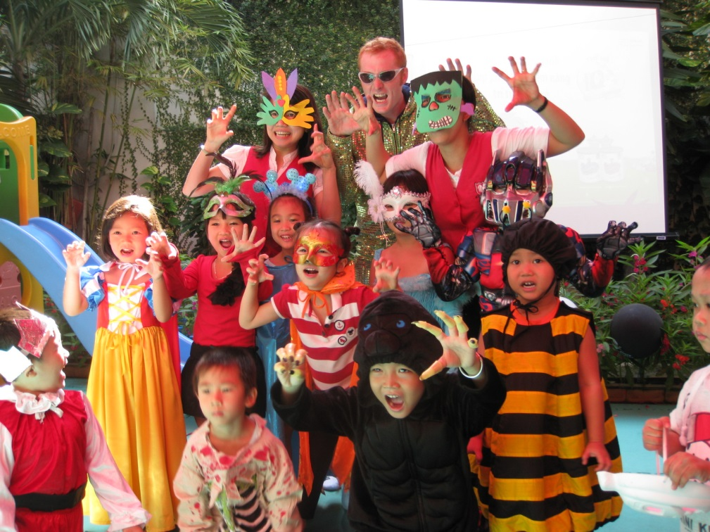
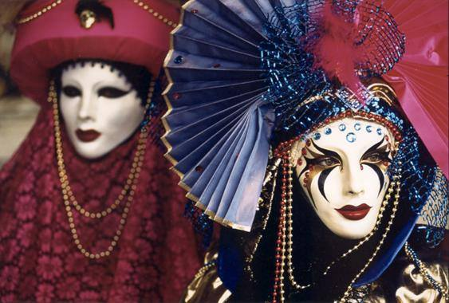

Slide 13
CHỦ ĐỀ 3: NGÀY HỘI HÓA TRANG
Quan sát hình 3.2 SGK, để nhận biết cách tạo hình mặt nạ:
+ Để làm mặt nạ em cần chuẩn bị những vật liệu gì?
+ Em sẽ thực hiện như thế nào để tạo ra một mặt nạ?

Slide 14
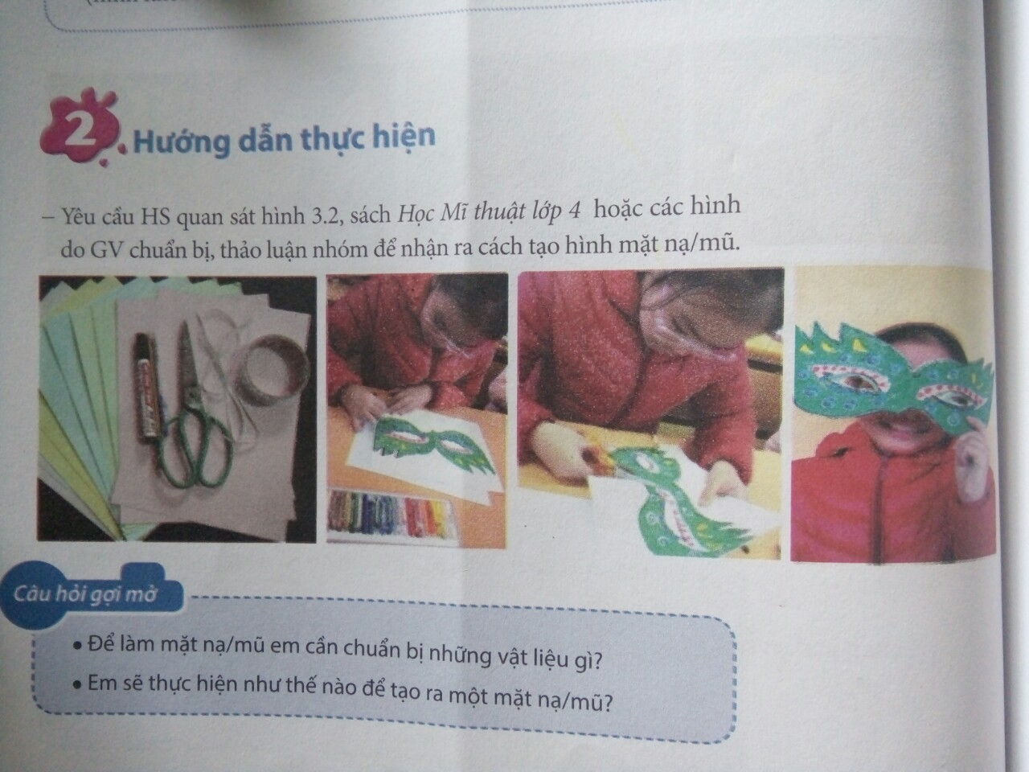
B1:Vẽ
Chuẩn bị
B3: Buộc dây để đeo
B2: Cắt

Slide 15
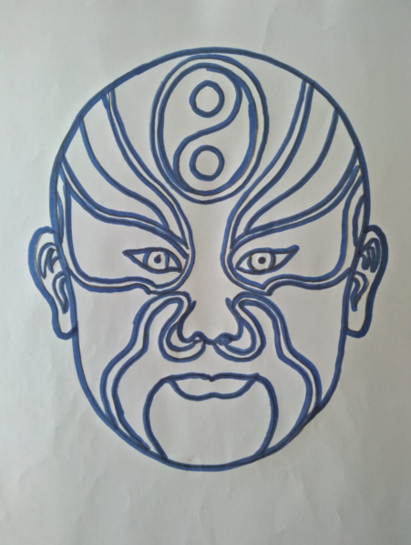
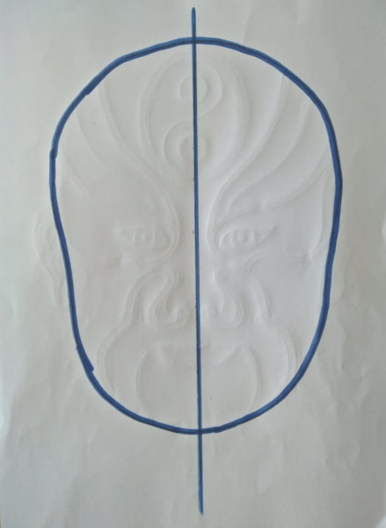
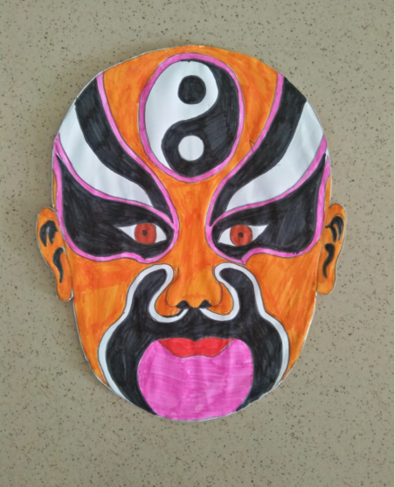
GHI NHỚ:
Tìm vị trí của 2 mắt cân đối qua trục dọc. Vẽ các bộ phận thể hiện rõ đặc điểm của nhân vật, con vật, đồ vật,…
Cắt hình mặt nạ ra khỏi giấy, dán vào bìa cứng, buộc dây để đeo.
Lựa chọn màu sắc hoặc vật liệu khác để trang trí mặt nạ theo ý thích.
Gấp đôi hoặc kẻ trục dọc lên giữa tờ giấy. Vẽ hình mặt nạ( Ước lượng kích thước vừa với khuôn mặt).

Slide 16
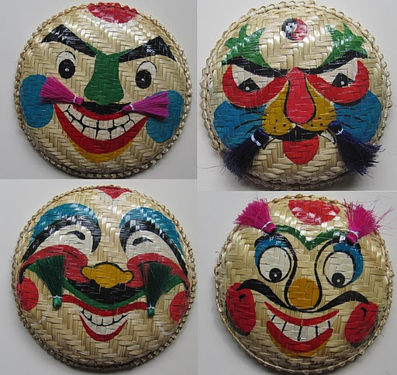
Hình tham khảo

Slide 17
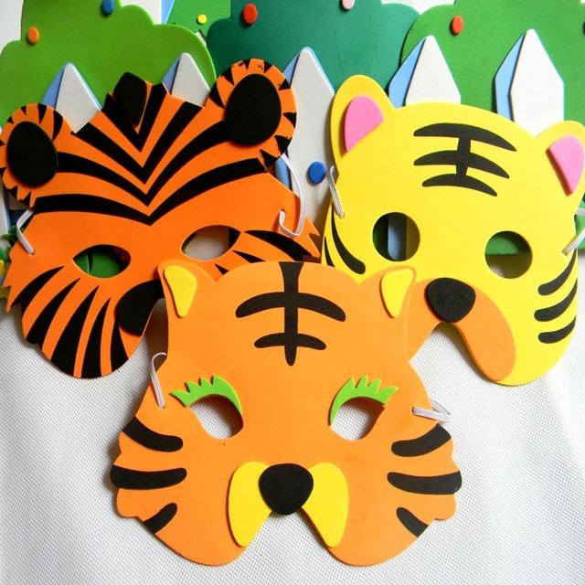

Slide 18
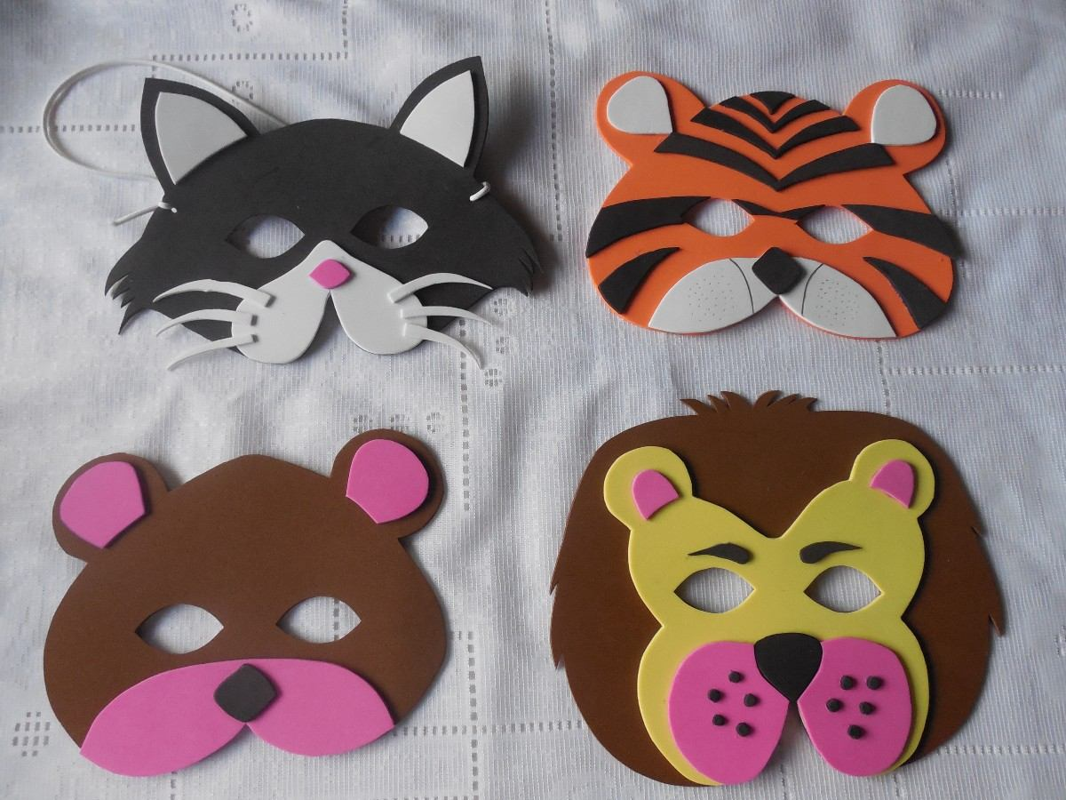

Slide 19
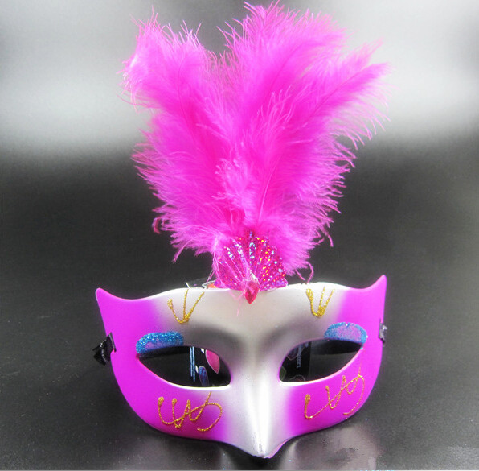
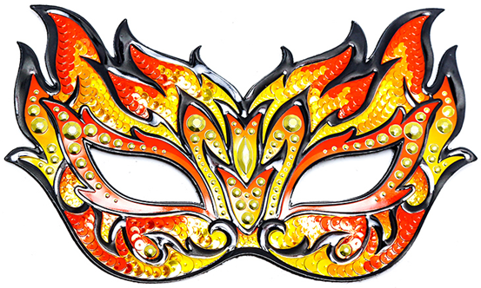

Slide 20

3.HOẠT ĐỘNG THỰC HÀNH
Tạo dáng và trang trí mặt nạ
theo ý thích

